Slide 1
程序及指令的执行过程
程序和指令的关系
  程序由一条一条指令组成，指令按顺序存放在内存连续单元
程序的执行：周而复始地执行一条一条指令
  正常情况下，指令按其存放顺序执行
  遇到需改变程序执行流程时，用相应的转移指令（包括无条件转移指令、条件转移指令、调用指令和返回指令等）来改变程序执行流程
程序的执行流的控制
  将要执行的指令所在存储单元的地址由程序计数器PC给出，通过改变PC的值来控制执行顺序
指令周期：CPU取出并执行一条指令的时间

Slide 2
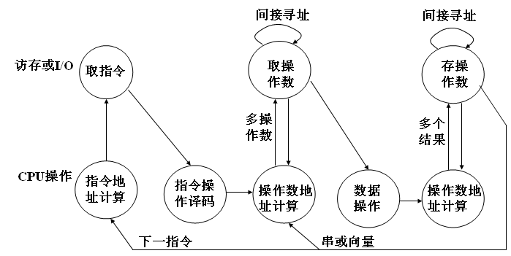
程序及指令的执行过程
访存或I/O：涉及存储系统、总线和I/O接口等内容（以后章节内容）
CPU内部操作：
涉及CPU内部数据通路（本章节内容）
CPU运行程序的过程就是执行一条一条指令的过程
CPU执行指令的过程中，包含CPU操作、访问内存或I/O端口的操作两类

Slide 3
机器指令的执行过程
CPU执行指令的过程
    取指令
    PC+“1”
    指令译码
    进行主存地址运算
    取操作数
    进行算术 / 逻辑运算
    存结果
    以上每步都需检测“异常”
    若有异常，则自动切换到异常处理程序
    检测是否有“中断”请求，有则转中断处理
“1”：指一条指令的长度，定长指令字每次都一样；变长指令字每次可能不同
取指阶段
指令执行过程
执行阶段
定长指令字通常在译码前做，变长指令字在译码后做！
问题：
“取指令”一定在最开始做吗？PC+“1”一定在译码之前做吗？
“译码”须在指令执行前做吗？
异常是在CPU内部发生的，中断是由外部事件引起的

Slide 4
机器指令的执行过程
取指令：从PC所指单元取出指令送指令寄存器（IR），并增量PC。
  如add函数，开始PC（IA-32的EIP）中存放的是0x0848394，CPU根据PC取指令送IR，每次总是取最长指令字节数，假定最长指令是4个字节，即IR为32位，此时，也即55 89 E5 8BH被取到IR中。
指令译码：不同指令其功能不同，因而需要不同的操作控制信号。
  CPU根据不同操作码译出不同控制信号。对于上述取到IR中的55 89 E5 8BH译码时，可根据高5位01010译码得到push指令的控制信号。
源操作数地址计算并取操作数：根据寻址方式确定源操作数地址计算方式，若是存储器数据，则需一次或多次访存；若为间接寻址或两操作数都在存储器的双目运算，则需多次访存；若是寄存器数据，则直接从寄存器取数。
执行数据操作：在ALU或加法器等运算部件中对取出的源操作数进行运算。
目的操作数地址计算并存结果：根据寻址方式确定目的操作数地址计算方式，若是存储器数据，则需要一次或多次访存（间接寻址时）；若是寄存器数据，则在进行数据操作时直接存结果到寄存器。
指令地址计算并将其送PC。顺序执行时，PC加上当前指令长度；遇到转移类指令时，则需要根据条件码、操作码和寻址方式等确定下条指令地址。

Slide 5
状态元件：时序逻辑电路
指令是如何在各部件间执行（流动）的？
数据通路是道路
时序控制是警察

Slide 6
状态元件：时序逻辑电路
频率相关概念：
时钟信号（晶振与时钟发生器）
CUP频率（主频）
外频
分频和倍频（超频）
内存频率、前端总线（北桥）、I/O（南桥）
CPU的运算速度还要看CPU的流水线的各方面的性能指标

Slide 7
状态元件：时序逻辑电路
状态（存储）元件的特点：
  具有存储功能，在时钟控制下输入被写到电路中，直到下个时钟到达
  输入端状态由时钟决定何时被写入，输出端状态随时可以读出
定时方式：规定信号何时写入状态元件或何时从状态元件读出
  边沿触发（edge-triggered）方式：
    状态单元中的值只在时钟边沿改变。每个时钟周期改变一次。
      上升沿（rising edge） 触发：在时钟正跳变时进行读/写。
      下降沿（falling edge）触发：在时钟负跳变时进行读/写。
最简单的状态单元（回顾：数字逻辑电路课程内容）：
  D触发器：一个时钟输入、一个状态输入、一个状态输出
下降沿
时钟周期
上升沿
数据通路中的状态元件有两种：寄存器(组) + 存储器

Slide 8
数据通路与时序控制
现代计算机的时钟周期
Clk
Setup
Hold
Setup
Hold
寄存器的输入可变化
.
.
.
.
.
.
.
.
.
.
.
.
Clk
Clk
数据通路由“ … + 状态元件 + 操作元件( 组合电路) + 状态元件 + …” 组成
只有状态元件能存储信息，操作元件须从状态元件接收输入，并将输出写入状态元件。其输入为前一时钟生成的数据，输出为当前时钟所用的数据

Slide 9
操作元件：组合逻辑电路
CarryIn
加法器(Adder)
多路选择器 (MUX)
算逻部件(ALU)
译码器(Decoder)
A
out0
32
out1
Adder
Sum
out2
32
3
B
Carry
Decoder
32
out7
Select
控制信号
A
32
MUX
Y
32
B
组合逻辑元件的特点：
其输出只取决于当前的输入。即：若输入一样，则其输出也一样
定时：所有输入到达后，经过一定的逻辑门延时，输出端改变，并保持到下次改变，不需要时钟信号来定时
32
OP
A
32
ALU
Result
32
B
Zero
32

Slide 10
指令流水线的基本概念
如何提速？
流水线（假并行）
并行
超流水线
超标量：动态多发
超长指令：减少访存
编译

Slide 11
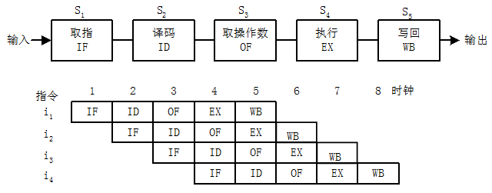
指令流水线的基本概念
五段流水线
取指令(IF)：根据PC的值从存储器取出指令。
指令译码(ID)：产生指令执行所需的控制信号。
取操作数(OF)：读取存储器操作数或寄存器操作数。
执行(EX)：对操作数完成指定操作。
写回(WB)：将操作结果写入存储器或寄存器。

Slide 12
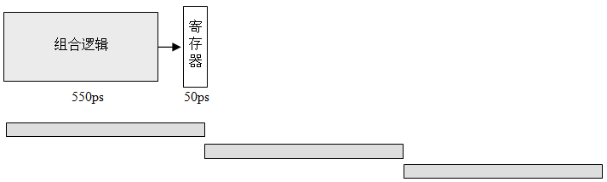
单周期数据通路中指令的执行
假定：最复杂指令执行过程 ① 取指：200ps；②译码和读操作数：50ps；③ALU操作：100ps；④读存储器：200ps；⑤结果写寄存器：50ps。
200+50+100+200=600
单周期：每条指令在单个时钟周期内完成，故CPI=1，时钟周期=600ps
CPI=1，指令延时为600ps
指令吞吐率为1.67GIPS
每秒执行指令条数：
1/600ps=1/(600×10⁻¹⁵)=1.67×10¹²
指令串行执行，程序执行时间为：指令条数×600ps

Slide 13
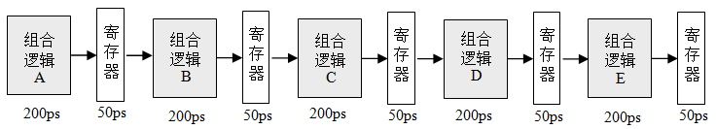
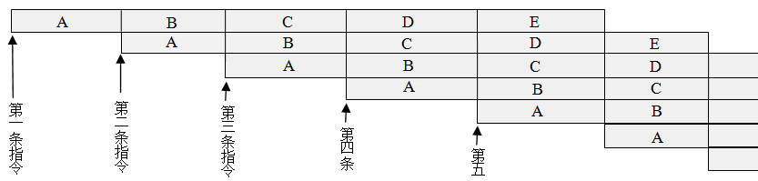
流水线数据通路中指令的执行
假定：最复杂指令执行过程 ① 取指：200ps；②译码和读操作数：50ps；③ALU操作：100ps；④读存储器：200ps；⑤结果写寄存器：50ps。
最长段为200ps
指令延时为：250ps×5=1.25ns
指令吞吐率为4GIPS
取指令
译码/读数
ALU运算
读/写存储器
写结果

Slide 14
流水线指令集的设计
具有什么特征的指令集有利于流水线执行呢？
  长度尽量一致，有利于简化取指令和指令译码操作
    MIPS指令32位，下址计算方便: PC+4
    X86指令从1字节到17字节不等，使取指部件极其复杂
  格式少，且源寄存器位置相同，有利于在指令未知时就可取操作数
    MIPS指令的rs和rt位置一定，在指令译码时就可读rs和rt的值
    若位置随指令不同而不同，则需先确定指令类型才能取寄存器编号
  load / Store指令才能访问存储器，有利于减少操作步骤，规整流水线
    lw/sw指令的地址计算和运算指令的执行步骤规整在同一个周期
    X86运算类指令操作数可为内存数据，需计算地址、访存、执行
  内存中”对齐”存放，有利于减少访存次数和流水线的规整
  总之，规整、简单和一致等特性有利于指令的流水线执行
31
26
21
16
11
6
0
op
rs
rt
rd
shamt
func
6 bits
5 bits
5 bits
5 bits
5 bits
6 bits

Slide 15
按指令格式的复杂度来分
按指令格式的复杂度来分，有两种类型计算机：
  复杂指令集计算机CISC (Complex Instruction Set Computer)
  精简指令集计算机RISC (Reduce Instruction Set Computer)
早期CISC设计风格的主要特点
(1) 指令系统复杂
变长操作码 / 变长指令字 / 指令多 / 寻址方式多 / 指令格式多
(2) 指令周期长
绝大多数指令需要多个时钟周期才能完成
(3) 各种指令都能访问存储器
除了专门的存储器读写指令外，运算指令也能访问存储器
(4) 采用微程序控制
(5) 有专用寄存器
(6) 难以进行编译优化来生成高效目标代码
例如，VAX-11/780小型机
  16种寻址方式；9种数据格式；303条指令；一条指令包括1～2个字节的操作码和下续N个操作数说明符。一个说明符的长度达1 ～10个字节。

Slide 16
复杂指令集计算机CISC
CISC的缺陷
  日趋庞大的指令系统不但使计算机的研制周期变长，而且难以保证设计的正确性，难以调试和维护，并且因指令操作复杂而增加机器周期，从而降低了系统性能。
1975年IBM公司开始研究指令系统的合理性问题，John Cocks提出精简指令系统计算机 RISC ( Reduce Instruction Set Computer )。
对CISC进行测试，发现一个事实：
  在程序中各种指令出现的频率悬殊很大，最常使用的是一些简单指令，这些指令占程序的80%，但只占指令系统的20%。而且在微程序控制的计算机中，占指令总数20%的复杂指令占用了控制存储器容量的80%。
1982年美国加州伯克利大学的RISCⅠ，斯坦福大学的MIPS，IBM公司的IBM801相继宣告完成，这些机器被称为第一代RISC机。

Slide 17
RISC设计风格的主要特点
(1) 简化的指令系统
指令少 / 寻址方式少 / 指令格式少 / 指令长度一致
(2) 以RR方式工作
除Load/Store指令可访存外，其余指令都只访问寄存器
(3) 指令周期短
以流水线方式工作， 因而除Load/Store指令外，其他简单指令都只需一个或一个不到的时钟周期就可完成
(4) 采用大量通用寄存器，以减少访存次数
(5) 采用硬连线路控制器，不用或少用微程序控制
(6) 采用优化的编译系统，力求有效地支持高级语言程序
MIPS是典型的RISC处理器，82年以来新的指令集大多采用RISC体系结构
x86因为“兼容”的需要，保留了CISC的风格，同时也借鉴了RISC思想

Slide 18
指令流水线的实现
假定：最复杂指令执行过程 ① 取指：200ps；②译码和读操作数：50ps；③ALU操作：100ps；④读存储器：200ps；⑤结果写寄存器：50ps。
可以分5个流水段，最长阶段为200ps
取指令
IFetch
读数/译码
Reg/Dec
ALU运算
Exec
读/写存储器
Mem
写结果
Write

Slide 19
指令流水线的执行举例
Cycle 1
Cycle 2
Cycle 3
Cycle 4
Cycle 5
Cycle 6
Cycle 7
Cycle 8
Clock
0: Load
Ifetch
Reg/Dec
Exec
Mem
Wr
4: R-type
Ifetch
Reg/Dec
Exec
Mem
Wr
8: Store
Ifetch
Reg/Dec
Exec
Mem
Wr
12: Beq
Ifetch
Reg/Dec
Exec
Mem
Wr
考察以下几个点的情况：
End of
Cycle 4
End of
Cycle 5
End of
Cycle 6
End of
Cycle 7
周期4结束: Load 的 Mem, R-type 的 Exec, Store 的 Reg, Beq 的 Ifetch
周期5结束: Load 的 Wr, R-type 的 Mem, Store 的 Exec, Beq 的 Reg
周期6结束: R-type 的 Wr, Store 的 Mem, Beq 的 Exec
周期7结束: Store 的 Wr, Beq 的 Mem

Slide 20
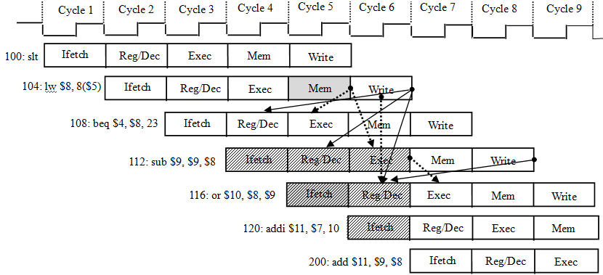
指令流水线的执行举例
lw指令与beq、sub、or指令关于$8数据相关
指令lw与beq是load-use数据相关
sub与or关于$9数据相关
可通过转发解决数据相关
Load-use数据相关不能通过转发解决
可通过前半周期写后半周期读解决数据相关

Slide 21
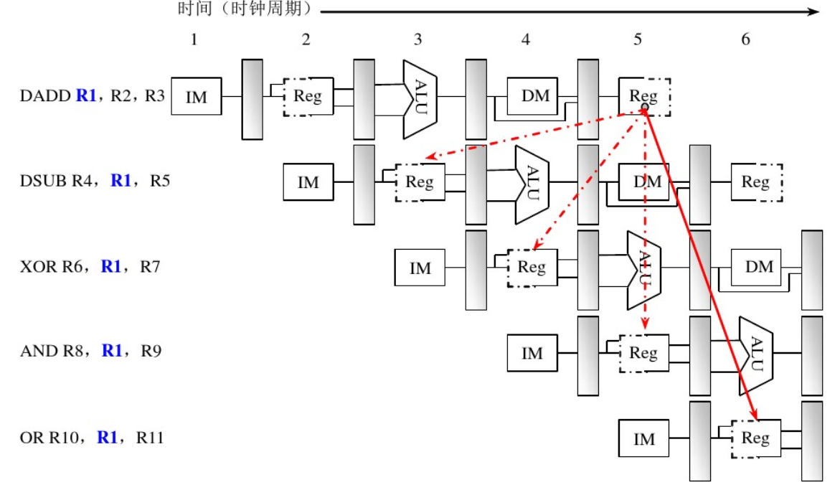

Slide 22
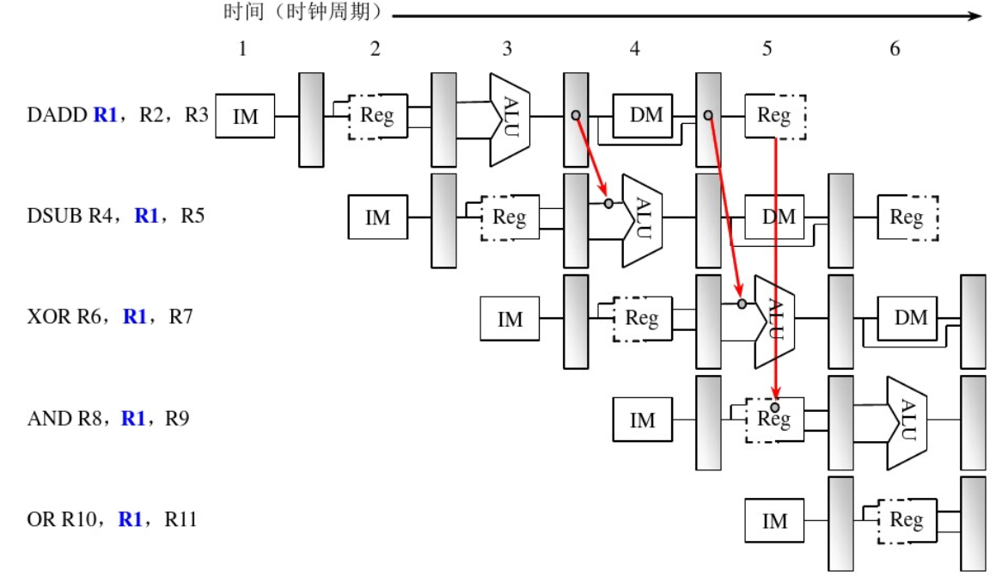

Slide 23
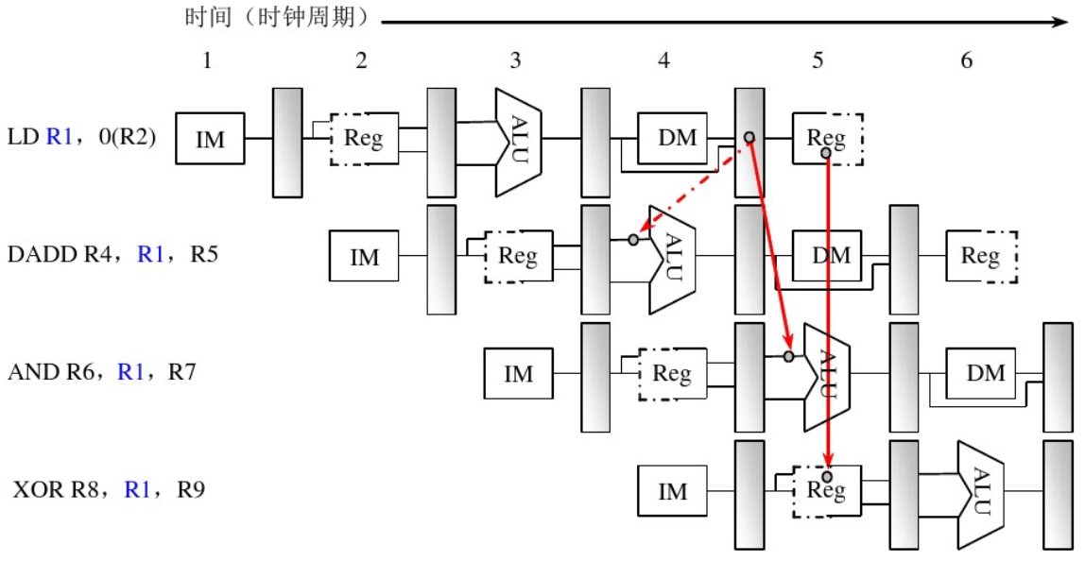

Slide 24
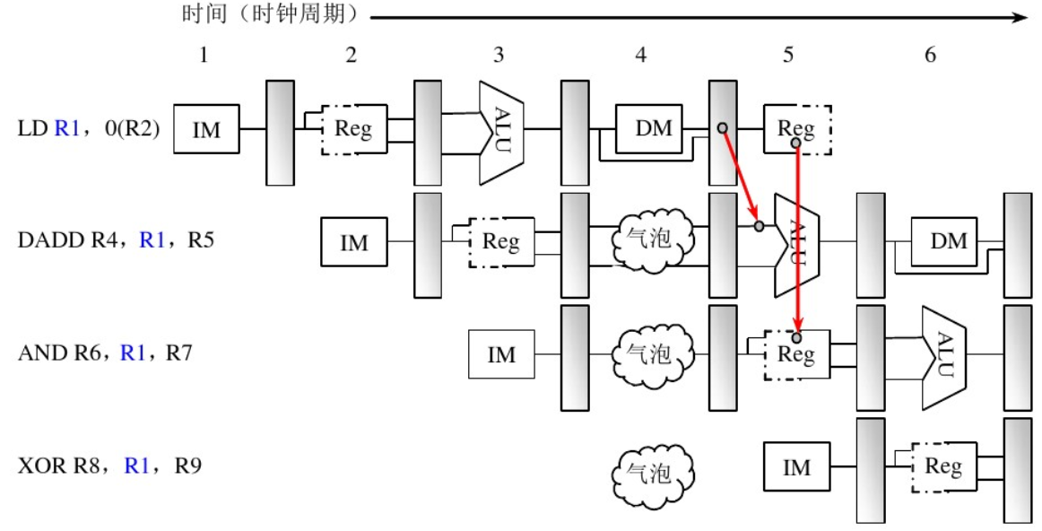

Slide 25
流水线的冲突/冒险(hazard)情况
Hazards：指流水线遇到无法正确执行后续指令或执行了不该执行的指令
  结构冒险 (hardware resource conflicts，硬件资源冲突):
  现象：同一个部件同时被不同指令所使用
    一个部件每条指令只能使用1次，且只能在特定周期使用
    设置多个部件，以避免冲突。如指令存储器IM 和数据存储器DM分开
  数据冒险 (data dependencies，数据相关):
  现象：后面指令用到前面指令结果数据时，前面指令的结果还没产生
    转发(Forwarding/Bypassing旁路) 或 前半周期读后半周期写
    Load-use冒险不能通过转发解决，需阻塞(stall)一个时钟周期
    编译程序优化指令顺序
  控制 (分支) 冒险 (changes in program flow，改变控制流):
  现象：转移或异常改变执行流程，后继指令在目标地址产生前已被取出
    采用静态或动态分支预测
    编译程序优化指令顺序(分支延迟)
1、就当没做
2、就是没做
3、做点其他

Slide 26
编译器优化指令顺序解决数据冒险
以下源程序可生成两种不同的代码，优化的代码可避免Load阻塞
a = b + c;
d = e – f;
假定 a, b, c, d ,e, f 在内存
编译器的优化很重要！
Slow code:
lw $2, b
lw $3, c
add $1, $2, $3
sw $1, a
lw $5, e
lw $6, f
sub $4, $5, $6
sw $4, d
Fast code:
lw $2, b
lw $3, c
lw $5, e
add $1, $2, $3
lw $6, f
sw $1, a
sub $4, $5, $6
sw $4, d
调整后
如果硬件不支持阻塞处理的话，则编译器可以将顺序调整和插入NOP指令结合起来，在找不到可插入的指令时，插入NOP指令！

Slide 27
编译器优化以避免阻塞的情况调查
由此可见，优化调度后load阻塞现象大约降低了1/2~1/3

Slide 28
编译器优化指令顺序解决控制冒险
基本思想：把分支指令前面的与分支指令无关的指令调到分支指令后面执行，以填充延迟时间片（也称分支延迟槽Branch Delay slot），不够时用nop填充
如何对以下程序段进行分支延迟调度？（假定时间片为2）
lw $1, 0($2)
lw $3, 0($2)
add $6, $4, $2
beq $3, $5, 2
add $3, $3,$2
sw $1, 0($2)
……
lw $3, 0($2)
add $6, $4, $2
beq $3, $5, 2
lw $1, 0($2)
nop
add $3, $3,$2
sw $1, 0($2)
调度后
调度后可能带来其他问题：产生新的load-use数据冒险
调度后，无需在硬件线路中阻塞branch指令后面指令的执行

Slide 29
本章小结
CPU的基本功能是周而复始地执行指令，并处理异常和中断。
CPU最基本的部分是数据通路和控制单元
  数据通路（datapath）中包含组合逻辑元件和存储信息的状态元件。
    组合逻辑（如加法器、ALU、扩展器、多路选择器以及状态元件的读操作逻辑等）用于对数据进行处理；
    状态元件包括触发器、寄存器和存储器等，用于对指令执行的中间状态或最终结果进行存储。
  控制单元（control unit）：对取出的指令进行译码，与指令执行得到的条件标志或当前机器的状态、时序信号等组合，生成对数据通路进行控制的控制信号。
指令执行过程主要包括取指、译码、取数、运算、存结果。
现代计算机的数据通路都采用流水线方式实现，将每条指令的执行过程分解成功能段相同的几个流水段。流水线方式下，同时有多条指令重叠执行，因此程序的执行时间比串行执行方式下缩短很多。

